Slide 1
Kapittel 5: Fra dass til glass
Hvor blir det av vannet vi bruker?

Slide 2
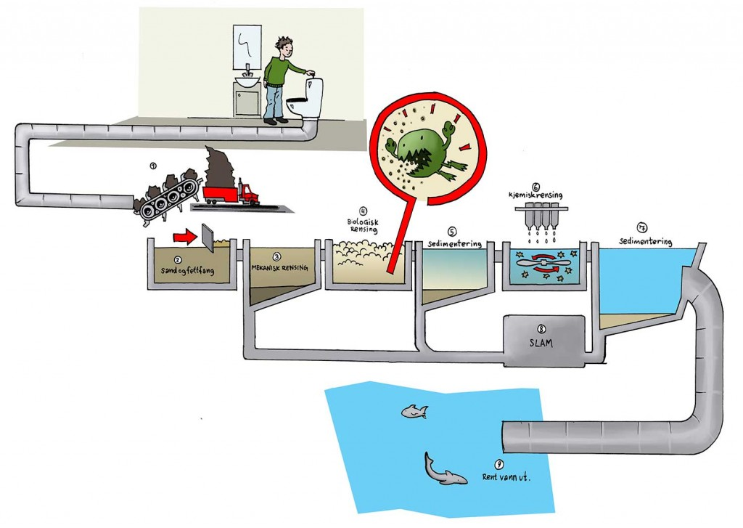
Avløpsvann
Hva er avløpsvann?
Avløpsvann er et felles ord for alt vann som ledes vekk gjennom avløpsledninger. Avløpsledningene er rør som er gravd ned i bakken.
Spillvann og overvann er avløpsvann.
Notes:
Vi dusjer og bader – hvor havner vannet etterpå? Vi trekker ned i do – uha, hvor blir det av alt som fosser videre ned i røret? Fiskehandleren vasker fisken, slakteren spyler kjøttet, – hvor kommer vannet ut igjen? Vi vasker glass og tallerkener med melk og saus, – hvor blir sølevannet av? Gulvene og operasjonsrommene på sykehuset vaskes og vaskes, – men vannet, hvor tømmes det? I fabrikkene vaskes maskiner og beholdere med vann som sendes videre i rørene, – til havet? Til elva? Biler spyles, såpa og skitten renner, – er det noen som tar imot?
Ett er sikkert: Alt vannet kommer tilbake til naturen. Da blir spørsmålet: Hvordan kan vi gjøre vannet så reint som mulig? Kan vi ta vekk såpa? Hva med det som kan smitte oss med sykdommer? Hva med gift? Hva med det som kommer fra do?
Er det sant at vann som vi renser, kan brukes på nytt? Kan det bli drikkevann igjen? Hvordan går det an å rense så mye forurenset vann?
HVA ER AVLØPSVANN?
Avløpsvann er et felles ord for alt vann som ledes vekk gjennom avløpsledninger. Avløpsledningene er rør som er gravd ned i bakken. Spillvann og overvann er avløpsvann.

Slide 3
Spillvann:
Spillvann er vann som har vært brukt i husholdninger, på sykehus, skoler, hoteller, restauranter, bedrifter, industri, vaskerier og mye mer.
Overvann:
Overvann er vann som kommer fra regn eller snøsmelting, som renner fra tak, plasser og veier. For å hindre oversvømmelse av kjellere og gater, må ledningsnettet være i stand til å ta unna regnvann.
Notes:
SPILLVANN
Spillvann er vann som har vært brukt i husholdninger, på sykehus, skoler, hoteller, restauranter, bedrifter, industri, vaskerier og mye mer.
OVERVANN
Overvann er vann som kommer fra regn eller snøsmelting, som renner fra tak, plasser og veier. For å hindre oversvømmelse av kjellere og gater, må ledningsnettet være i stand til å ta unna regnvann

Slide 4
Avløpsvann fra huset ditt
Urin, avføring, dopapir, skurebøttevann, det vi heller ut i vasken på kjøkkenet, vann fra badet og vaskerommet, såpe, dusjvann, oppvaskvann, vaskemidler, vann som vi koker maten i, kaffegrut … Dette er i avløpsvannet fra huset ditt. Det inneholder mye organisk materiale som er en samlebetegnelse for materiale som stammer fra levende organismer. (Døde planter og dyr og avfallsstoffer fra levende dyr og mennesker).
I avføring og urin er det fosfor og nitrogen. Fosfor (P) er et grunnstoff som finnes i jordskorpa. Det finnes i alle levende organismer. En menneskekropp inneholder ca en prosent fosfor. Fosfor er viktig næring for planter.
Nitrogen kommer i hovedsak fra urin. Nitrogen(N) er et grunnstoff. Plantene må ha nitrogen for å vokse.
Avløpsvannet inneholder også mikroorganismer som bakterier, virus og parasitter.
Renseanleggene er laget for å fjerne fosfor (P), nitrogen (N), organisk materiale og i stor grad mikroorganismer fra avløpsvannet.
Notes:
Urin, avføring, dopapir, skurebøttevann, det vi heller ut i vasken på kjøkkenet, vann fra badet og vaskerommet, såpe, dusjvann, oppvaskvann, vaskemidler, vann som vi koker maten i, kaffegrut … Dette er i avløpsvannet fra huset ditt. Det inneholder mye organisk materiale som er en samlebetegnelse for materiale som stammer fra levende organismer. (Døde planter og dyr og avfallsstoffer fra levende dyr og mennesker).
I avføring og urin er det fosfor og nitrogen. Fosfor (P) er et grunnstoff som finnes i jordskorpa. Det finnes i alle levende organismer. En menneskekropp inneholder ca en prosent fosfor. Fosfor er viktig næring for planter.
Nitrogen kommer i hovedsak fra urin. Nitrogen(N) er et grunnstoff. Plantene må ha nitrogen for å vokse.
Avløpsvannet inneholder også mikroorganismer som bakterier, virus og parasitter.
Renseanleggene er laget for å fjerne fosfor (P), nitrogen (N), organisk materiale og i stor grad mikroorganismer fra avløpsvannet.
Kommer det for mye nitrogen eller fosfor i en innsjø eller fjord, kan det bli for mye vekst av planter

Slide 5
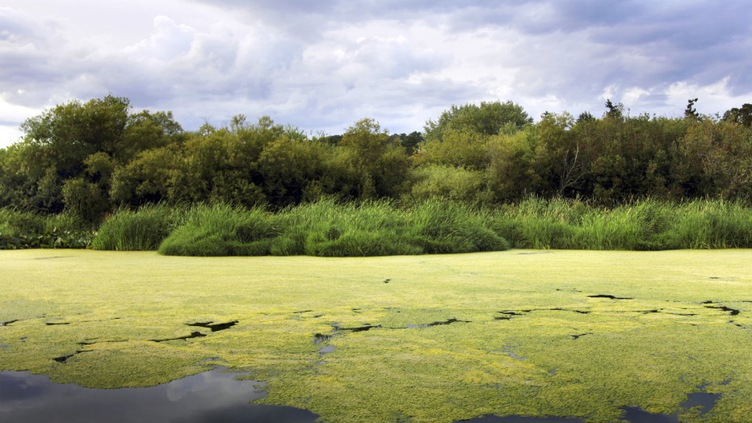
Gjødsel, alger og overvann
For mye gjødsel er ikke bra
Fosfor (P) og nitrogen (N) er plantegjødsel som naturen trenger.
Hvis det blir for mye av disse stoffene i en innsjø eller en fjord, blir det en veldig oppblomstring av alger.
Når de dør, synker de til bunnen. Da spises de av bakterier som bruker oksygen. Det kan føre til at det blir for lite oksygen igjen i vannet, slik at fisk og smådyr dør av oksygenmangel.
For at ikke dette skal skje, må vi rense avløpsvannet for fosfor og nitrogen, før det slippes ut.

Slide 6
Noen alger lager giftstoffer
Næringsstoffer i vann er nødvendig og naturlig. Men når det blir for mye av dem, kan det bli stor skade.
Algetoksiner er giftige stoffer som produseres i ferskvann av blågrønnalger. Toksiner betyr giftstoffer. Blågrønnalger finnes også i saltvann, men de er ikke så vanlige der. Når slike alger «blomstrer opp» i store mengder, blir sjøen brun. Toksinene er dødelige for blant annet fisk i oppdrettsanlegg, og de gjør blåskjell uspiselige for mennesker.
Hvis det blir et varmere klima, og dermed mer nedbør, vil det bli mer avrenning fra jord og til elver og sjøer, og dette kan øke faren for algevekst og utvikling av giftstoffer
Notes:
Næringsstoffer i vann er nødvendig og naturlig. Men når det blir for mye av dem, kan det bli stor skade.
Algetoksiner er giftige stoffer som produseres i ferskvann av blågrønnalger. Toksiner betyr giftstoffer. Blågrønnalger finnes også i saltvann, men de er ikke så vanlige der. Når slike alger «blomstrer opp» i store mengder, blir sjøen brun. Toksinene er dødelige for blant annet fisk i oppdrettsanlegg, og de gjør blåskjell uspiselige for mennesker.
Hvis det blir et varmere klima, og dermed mer nedbør, vil det bli mer avrenning fra jord og til elver og sjøer, og dette kan øke faren for algevekst og utvikling av giftstoffer

Slide 7
Overvann fra veier, gater og plasser
En del av avløpsvannet som kommer til renseanlegget, er regnvann og vann fra snøsmelting, vann fra gatene, vann fra lekkasjer på drikkevannsnettet, og grunnvann som lekker inn i avløpsrørene. Alt dette kalles overvann.
Noen steder fraktes det vekk i egne rør som går til bekker, elver eller sjøer. Det er hvis vannet er så reint at det ikke er nødvendig å rense det.
Noen steder føres overvannet til de samme rørene som frakter spillvann.
Notes:
En del av avløpsvannet som kommer til renseanlegget, er regnvann og vann fra snøsmelting, vann fra gatene, vann fra lekkasjer på drikkevannsnettet, og grunnvann som lekker inn i avløpsrørene. Alt dette kalles overvann. Noen steder fraktes det vekk i egne rør som går til bekker, elver eller sjøer. Det er hvis vannet er så reint at det ikke er nødvendig å rense det.
Noen steder føres overvannet til de samme rørene som frakter spillvann.

Slide 8
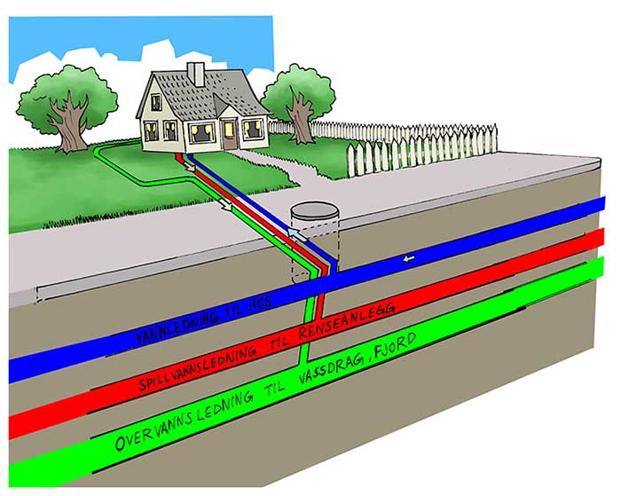
Vann inn og ut av huset
Avløpsnettet består i hovedsak av to typer ledninger:
1. Rør (ledninger) som frakter vekk overvann. Det er regnvann og vann fra snøsmelting.
2. Rør (ledninger) som frakter vekk brukt vann fra vanlige husholdninger, skoler og industri. Det heter spillvann.
3. Enkelte steder er det bare én felles ledning for spillvann og overvann. Slike fellessystemer ble ofte lagt tidligere, men de brukes fortsatt, særlig i byer der overvannet er forurenset.
Notes:
Rør (ledninger) som frakter vekk overvann. Det er regnvann og vann fra snøsmelting.
Rør (ledninger) som frakter vekk brukt vann fra vanlige husholdninger, skoler og industri. Det heter spillvann.
Enkelte steder er det bare én felles ledning for spillvann og overvann. Slike fellessystemer ble ofte lagt tidligere, men de brukes fortsatt, særlig i byer der overvannet er forurenset.

Slide 9
Rensing av avløpsvann
Slik kan avløpsvannet renses
Brukt vann må renses! Da kan det trygt slippes ut i naturen igjen.
Hva er god rensing?
Det skal ikke komme forurensinger i vassdraget (elver og vann) eller i sjøen der avløpsvannet slippes ut.
Det skal ikke være fare for helsa til folk.
Det skal ikke bli skader på naturen.
Notes:
SLIK KAN AVLØPSVANNET RENSES
Brukt vann må renses! Da kan det trygt slippes ut i naturen igjen.
HVA ER GOD RENSING?
Det skal ikke komme forurensinger i vassdraget (elver og vann) eller i sjøen der avløpsvannet slippes ut.
Det skal ikke være fare for helsa til folk.
Det skal ikke bli skader på naturen.
Det er ikke nødvendig å rense avløpsvann på den samme måten alle steder i Norge. På steder hvor det er mye åpent hav, som på Vestlandet og nordover, kan det være enklere rensing. Her kan mekanisk rensing være tilstrekkelig. Det betyr å ta vekk fast avfall og større partikler i vannet.
Utslipp til elver og vann i innlandet, og utslipp inne i en fjord, må renses veldig godt. Da må det fjernes mer organisk stoff og næringssalter, som regel fosfor og nitrogen.

Slide 10
Når man skal rense forurensningene i avløpsvannet, er det flere måter å gjøre det på.
Vi skiller mellom fire hovedtyper av avløpsrensing:
1. Forbehandling
2. Mekanisk rensing
3. Kjemisk rensing
4. Biologisk rensing
Når man skal rense veldig godt, benyttes alle fire metodene. I andre tilfeller brukes de to eller de tre første.

Slide 11
1. Forbehandling
Folk kaster ting i toalettet som ikke skulle være der. Det må vekk. Vannet går derfor gjennom en forbehandling. Den er slik:
1. Avfall tas vekk. Vannet blir silt gjennom rister. Oppgaven er å fjerne avfall som ikke skulle vært kastet i toalettet, slikt som plast, papir, filler, appelsinskall, bleier, ørepinner og mye annet. Dette avfallet kjøres vekk og brennes.
2. Sand tas vekk. Sand skilles ut fra avløpsvannet i et sandfang. Sand er tyngre enn vann og synker til bunns. Da kan det skrapes eller skyves vekk. Sand og grus kan komme fra gater og veier. I sandfanget pumpes det ofte inn luft for at grumset av organiske partikler skal holde seg svevende i vannet. Et slikt system kalles for luftet sandfang.
3. Fett tas vekk. Fett i avløpsvannet flyter oppå vannet og kan skrapes eller skyves vekk.
Sandfang og fettfang er vanligvis kombinert i samme basseng
Notes:
Folk kaster ting i toalettet som ikke skulle være der. Det må vekk. Vannet går derfor gjennom en forbehandling. Den er slik:
Avfall tas vekk. Vannet blir silt gjennom rister. Oppgaven er å fjerne avfall som ikke skulle vært kastet i toalettet, slikt som plast, papir, filler, appelsinskall, bleier, ørepinner og mye annet. Dette avfallet kjøres vekk og brennes.
Sand tas vekk. Sand skilles ut fra avløpsvannet i et sandfang. Sand er tyngre enn vann og synker til bunns. Da kan det skrapes eller skyves vekk. Sand og grus kan komme fra gater og veier. I sandfanget pumpes det ofte inn luft for at grumset av organiske partikler skal holde seg svevende i vannet. Et slikt system kalles for luftet sandfang.
Fett tas vekk. Fett i avløpsvannet flyter oppå vannet og kan skrapes eller skyves vekk.
Sandfang og fettfang er vanligvis kombinert i samme basseng

Slide 12
2. Mekanisk rensing
Mekanisk rensing vil si at avløpsvannet ledes gjennom siler eller et synkebasseng (sedimenteringsbasseng).
Silene har mindre størrelse på maskene enn ristene i forbehandlingen. De fanger opp avføring, toalettpapir og en del organisk materiale.
Ved bruk av sedimenteringsbasseng må avløpsvannet være der lenge nok til at partikler synker (sedimenterer) til bunns. Det som blir liggende på bunnen, kalles slam. Slammet skrapes bort. Det kan seinere brukes som gjødsel på jorda. Det vannet som er renset, går enten videre til nytt rensetrinn, eller det slippes ut i vassdrag eller sjø.
Notes:
Mekanisk rensing vil si at avløpsvannet ledes gjennom siler eller et synkebasseng (sedimenteringsbasseng).
Silene har mindre størrelse på maskene enn ristene i forbehandlingen. De fanger opp avføring, toalettpapir og en del organisk materiale.
Ved bruk av sedimenteringsbasseng må avløpsvannet være der lenge nok til at partikler synker (sedimenterer) til bunns. Det som blir liggende på bunnen, kalles slam. Slammet skrapes bort. Det kan seinere brukes som gjødsel på jorda. Det vannet som er renset, går enten videre til nytt rensetrinn, eller det slippes ut i vassdrag eller sjø.

Slide 13
3. Kjemisk rensing
Her er det kjemikalier som gjør rensejobben. En del av partiklene i avløpsvannet er så små at de ikke fjernes i forbehandlingen eller den mekaniske rensingen. De er nemlig så lette at de ikke synker og sedimenterer. Slike partikler kan inneholde både organisk stoff, fosfor og nitrogen. Fosfor og nitrogen finnes også oppløst i vannet, som for eksempel som fosfat, nitrat og ammonium.
Disse partiklene og stoffene har negative elektriske ladninger. Ved å tilsette kjemikalier som er positivt ladet, kan man få små partikler og oppløst fosfor til å fnokke seg (klumpe seg sammen) til større partikler. I fysikken har vi lært at negative og positive ladninger tiltrekker hverandre. Det er det som skjer her. Når fnokkene når en viss størrelse, vil tyngden gjøre at de synker (sedimenterer).
Kjemikalier som får oppløst fosfor og partikler til å klumpe seg sammen, er oftest aluminiums- eller jernforbindelser. Ca 90 prosent av fosforet og ca 70 prosent av de organiske stoffene kan fjernes fra avløpsvannet ved kjemisk rensing. En ulempe med denne renseprosessen er at den gjør lite med nitrogen.
Fnokkene (klumpene) synker til bunnen som slam. Dette skrapes bort, behandles og brukes som jordforbedring, mens vannet som er renset, slippes ut i vassdrag eller sjø
Notes:
Her er det kjemikalier som gjør rensejobben. En del av partiklene i avløpsvannet er så små at de ikke fjernes i forbehandlingen eller den mekaniske rensingen. De er nemlig så lette at de ikke synker og sedimenterer. Slike partikler kan inneholde både organisk stoff, fosfor og nitrogen. Fosfor og nitrogen finnes også oppløst i vannet, som for eksempel som fosfat, nitrat og ammonium.
Disse partiklene og stoffene har negative elektriske ladninger. Ved å tilsette kjemikalier som er positivt ladet, kan man få små partikler og oppløst fosfor til å fnokke seg (klumpe seg sammen) til større partikler. I fysikken har vi lært at negative og positive ladninger tiltrekker hverandre. Det er det som skjer her. Når fnokkene når en viss størrelse, vil tyngden gjøre at de synker (sedimenterer).
Kjemikalier som får oppløst fosfor og partikler til å klumpe seg sammen, er oftest aluminiums- eller jernforbindelser. Ca 90 prosent av fosforet og ca 70 prosent av de organiske stoffene kan fjernes fra avløpsvannet ved kjemisk rensing. En ulempe med denne renseprosessen er at den gjør lite med nitrogen.
Fnokkene (klumpene) synker til bunnen som slam. Dette skrapes bort, behandles og brukes som jordforbedring, mens vannet som er renset, slippes ut i vassdrag eller sjø

Slide 14
4. Biologisk rensing
Her er det bakteriene som gjør jobben. I naturen blir dødt organisk materiale «spist opp» og brutt ned av blant annet mikroorganismer som bakterier og sopp. Små dyr, sopp og bakterier spiser døde dyr og planterester, og når de «bæsjer», er stoffene delt opp i de delene de en gang var laget av. De kan så gå videre som byggematerialer i nye planter og dyr. De går inn i inn i naturens kretsløp på nytt. Vi kaller dette naturens kretsløp. Disse små vesenene er naturens reinholdsarbeidere eller komposteringsanlegg.
Ved biologisk rensing er det disse mikroorganismene som gjør rensejobben. Når vi har oksygen i avløpsvannet (vi blåser inn luft og rører godt rundt), vil mikroorganismene «spise» det organiske stoffet mer effektivt. Dette er mikroorganismer som allerede finnes i avløpsvannet, men som får gunstige betingelser for å kunne formere seg i den biologiske renseprosessen. Bakteriene kan sveve fritt rundt. Da kalles anlegget aktivslam-anlegg.
Bakteriene kan også feste seg på ting av plast med stor overflate. Da kalles anlegget biofilm-anlegg.
Her kommer mikroorganismenes evne til å formere seg raskt til god nytte. I aktivslam-anlegg vil det etter hvert danne seg en tykk suppe av mikroorganismer og vann. I biofilm-anlegg vil det danne seg tykke lag av mikroorganismer på overflaten av plastgjenstandene, som etter hvert vil falle av. Når mikroorganismene har gjort jobben sin, synker de til bunnen som slam. Slammet behandles og brukes som jordforbedring
Notes:
Her er det bakteriene som gjør jobben. I naturen blir dødt organisk materiale «spist opp» og brutt ned av blant annet mikroorganismer som bakterier og sopp. Små dyr, sopp og bakterier spiser døde dyr og planterester, og når de «bæsjer», er stoffene delt opp i de delene de en gang var laget av. De kan så gå videre som byggematerialer i nye planter og dyr. De går inn i inn i naturens kretsløp på nytt. Vi kaller dette naturens kretsløp. Disse små vesenene er naturens reinholdsarbeidere eller komposteringsanlegg.
Ved biologisk rensing er det disse mikroorganismene som gjør rensejobben. Når vi har oksygen i avløpsvannet (vi blåser inn luft og rører godt rundt), vil mikroorganismene «spise» det organiske stoffet mer effektivt. Dette er mikroorganismer som allerede finnes i avløpsvannet, men som får gunstige betingelser for å kunne formere seg i den biologiske renseprosessen. Bakteriene kan sveve fritt rundt. Da kalles anlegget aktivslam-anlegg.
Bakteriene kan også feste seg på ting av plast med stor overflate. Da kalles anlegget biofilm-anlegg.
Her kommer mikroorganismenes evne til å formere seg raskt til god nytte. I aktivslam-anlegg vil det etter hvert danne seg en tykk suppe av mikroorganismer og vann. I biofilm-anlegg vil det danne seg tykke lag av mikroorganismer på overflaten av plastgjenstandene, som etter hvert vil falle av. Når mikroorganismene har gjort jobben sin, synker de til bunnen som slam. Slammet behandles og brukes som jordforbedring.

Slide 15
Vedlikehold
Vedlikehold av avløpsledninger
Det er viktig for vannkvaliteten i vassdragene at spillvannet ikke tar veien ut i innsjøer, elver eller bekker, men beholdes i ledningsnettet (rørene) til det kommer fram til renseanlegget. Det er en grunn til at ledningsnettet må være tett.
Avløpsledningene som ligger nedgravd i bakken utsettes for både ytre og indre påkjenninger. Det kan være vibrasjoner fra trafikken. Frost og surt vann kan tære på ledningene. Dette kan føre til skader, slik at det blir lekkasjer. Hvis ledningene ikke er tette, kan reint vann lekke inn. Dette vil forstyrre driften på renseanlegget og gjøre behandlingen av avløpsvann dyrere.
Om noen spyler ned avfall og større gjenstander i do, kan dette sette seg fast i rørene og føre til full stopp. Avløpsvannet kommer ikke videre. I stedet kan det stige opp gjennom sluket i hus og kjellere. Avløpsledningene må derfor kontrolleres og om nødvendig repareres for at de skal fungere uten problemer. Gamle og utette ledninger må skiftes ut med nye
Notes:
Det er viktig for vannkvaliteten i vassdragene at spillvannet ikke tar veien ut i innsjøer, elver eller bekker, men beholdes i ledningsnettet (rørene) til det kommer fram til renseanlegget. Det er en grunn til at ledningsnettet må være tett.
Avløpsledningene som ligger nedgravd i bakken utsettes for både ytre og indre påkjenninger. Det kan være vibrasjoner fra trafikken. Frost og surt vann kan tære på ledningene. Dette kan føre til skader, slik at det blir lekkasjer. Hvis ledningene ikke er tette, kan reint vann lekke inn. Dette vil forstyrre driften på renseanlegget og gjøre behandlingen av avløpsvann dyrere.
Om noen spyler ned avfall og større gjenstander i do, kan dette sette seg fast i rørene og føre til full stopp. Avløpsvannet kommer ikke videre. I stedet kan det stige opp gjennom sluket i hus og kjellere. Avløpsledningene må derfor kontrolleres og om nødvendig repareres for at de skal fungere uten problemer. Gamle og utette ledninger må skiftes ut med nye

Slide 16
Pumpestasjoner
Avløpsledningene blir lagt slik at vannet kan renne nedover. Vannet skal renne så fort at det tar med seg dopapir og avføring (selvrensende system).
På enkelte steder er det nødvendig å frakte vannet oppoverbakke. Da må det pumpes.
I Oslo er det for eksempel 82 pumpestasjoner for avløpsvann.
Notes:
Avløpsledningene blir lagt slik at vannet kan renne nedover. Vannet skal renne så fort at det tar med seg dopapir og avføring (selvrensende system). På enkelte steder er det nødvendig å frakte vannet oppoverbakke. Da må det pumpes. I Oslo er det for eksempel 82 pumpestasjoner for avløpsvann.

Slide 17
Overvåkning av renseanleggene
Myndighetene har stilt krav til hvor mye renseanleggene kan slippe ut av ulike forurensende stoffer.
Renseanleggene må vise at de holder disse kravene. Derfor tar de prøver av vannet og måler innholdet av organisk stoff, fosfor, nitrogen osv.
De større anleggene må også måle innholdet av tungmetaller og andre miljøgifter.
Det meste av overvåking og styring av prosesser skjer ved hjelp av datateknologi.
Notes:
Myndighetene har stilt krav til hvor mye renseanleggene kan slippe ut av ulike forurensende stoffer. Renseanleggene må vise at de holder disse kravene. Derfor tar de prøver av vannet og måler innholdet av organisk stoff, fosfor, nitrogen osv. De større anleggene må også måle innholdet av tungmetaller og andre miljøgifter. Det meste av overvåking og styring av prosesser skjer ved hjelp av datateknologi

Slide 18
SLAM
Slam er en verdifull ressurs
Partiklene og fnokkene som blir liggende på bunnen av sedimenteringsbassengene, kalles slam. Det er spesielt rikt på gjødselstoffer som nitrogen og fosfor og organisk materiale, som finnes i avløpsvann fra husholdninger.
Dette slammet egner seg ypperlig som gjødsel og jordforbedringsmiddel i jordbruket. Det er også mulig å bruke det på grøntarealer, i skogbruket og i veiskråninger.
Når vi bruker slam til jordforbedring, føres verdifulle ressurser videre i naturens kretsløp. Slam gir næring og organisk stoff til jordbakteriene og soppene. Derfor er det ønskelig at mest mulig av slammet brukes til nytteformål
Notes:
Partiklene og fnokkene som blir liggende på bunnen av sedimenteringsbassengene, kalles slam. Det er spesielt rikt på gjødselstoffer som nitrogen og fosfor og organisk materiale, som finnes i avløpsvann fra husholdninger. Dette slammet egner seg ypperlig som gjødsel og jordforbedringsmiddel i jordbruket. Det er også mulig å bruke det på grøntarealer, i skogbruket og i veiskråninger.
Når vi bruker slam til jordforbedring, føres verdifulle ressurser videre i naturens kretsløp. Slam gir næring og organisk stoff til jordbakteriene og soppene. Derfor er det ønskelig at mest mulig av slammet brukes til nytteformål.

Slide 19
Kompost av slam
Før slammet kan brukes, må det behandles slik at det ikke sprer smitte eller lukt. Det er ulike måter å behandle slammet på. Ferdig behandlet slam kan deles inn fire typer med ulike egenskaper:
Kompost av slam lages ved at ferskt slam blandes med flis, bark eller kvernet hageavfall. Det tilføres luft.
Når komposteringen er i gang, blir det høy temperatur. Da drepes smittestoffene.
Da sier vi at slammet hygieniseres.
Resultatet blir noe som likner jord.
Notes:
Før slammet kan brukes, må det behandles slik at det ikke sprer smitte eller lukt. Det er ulike måter å behandle slammet på. Ferdig behandlet slam kan deles inn fire typer med ulike egenskaper.
Kompost av slam lages ved at ferskt slam blandes med flis, bark eller kvernet hageavfall. Det tilføres luft. Når komposteringen er i gang, blir det høy temperatur. Da drepes smittestoffene. Da sier vi at slammet hygieniseres. Resultatet blir noe som likner jord.

Slide 20
1. Slam i tank uten luft
2. Slam behandlet med kalk
3. Tørket slam
4. Slam som gjødsel og jordforbedring
Notes:
SLAM I TANK UTEN LUFT
Slam has i en tett tank. Det tilføres ikke luft. Noen ganger er det høy temperatur i tanken, noen ganger varmes slammet opp før det går i tanken. Uansett fører varmen til at smittestoffene drepes. Tanken kalles en råtnetank eller en biogassreaktor.
Når behandlinga i tanken er ferdig, tas slammet ut. Vannet blir presset ut av slammet. Da blir det en grynete masse med en svak lukt. Hvis slammet lagres litt før det brukes, lukter det bedre.
Slikt slam kalles «Anaerobt stabilisert slam» eller «utråtnet slam». «Anaerobt» betyr «uten luft».
SLAM BEHANDLET MED KALK
Først får man ut mest mulig vann av slammet. Så blir det blandet med kalk. Da utvikles det høy temperatur og pH stiger. Både høy temperatur og høy pH-verdi dreper smittestoffene i slammet. Slam som er behandlet med kalk, får en litt tørr og grynete konsistens. Kalkbehandlet slam har høy pH og kan virke positivt på jorda.
TØRKET SLAM
Slam kan tørkes ved høy temperatur: over 100 grader C. Smittestoffene blir drept på grunn av den høye temperaturen. Når slammet er så tørt, blir det heller ikke så mye aktivitet i små planter og dyr, og da blir det heller ikke så mye lukt.
Slammet er lett å spre, men kan støve. Tørket slam krever mindre plass og er lettere å transportere.
SLAM SOM GJØDSEL OG JORDFORBEDRING
Slammet er næringsrikt fordi det er så mye organisk materiale i det. Derfor forbedrer slam jorda. Slam gir næring og organisk stoff til jordbakteriene og soppene. Da får jorda god jordstruktur. Det betyr at jorda kan holde bedre på vannet, at næringsstoffer blir mer tilgjengelig og at planterøttene får luft og gode forhold å vokse i. En god jordstruktur gjør at det blir mindre fare for erosjon og tap av jord. Jorda lar seg ikke så lett vaske vekk

Slide 21
Miljøgifter
Miljøgifter er kjemiske stoffer som ikke hører til i naturen. De er giftige. Noen samler seg opp i næringskjeder i vann eller på land. Noen brytes ikke ned (forsvinner ikke).
Eksempler: PCB, DDT, radioaktive stoffer, hormonstoffer og tungmetaller som bly, kadmium, kobber, kvikksølv og nikkel.
Hvis det kommer miljøgifter av ulike slag i avløpsvannet, vil disse stoffene enten havne i slammet eller følge med vannet ut i vassdraget eller fjorden.
Myndighetene er i dag strenge med hvilke stoffer som får ledes ut i avløpet. Likevel er det fremdeles en del farlige stoffer som havner i avløpssystemet. Hver enkelt av oss kan bidra til å redusere dette ved å ikke kaste farlig avfall som spillolje, malingsrester og white spirit i toalettet eller vasken
Notes:
Miljøgifter er kjemiske stoffer som ikke hører til i naturen. De er giftige. Noen samler seg opp i næringskjeder i vann eller på land. Noen brytes ikke ned (forsvinner ikke). Eksempler: PCB, DDT, radioaktive stoffer, hormonstoffer og tungmetaller som bly, kadmium, kobber, kvikksølv og nikkel.
Hvis det kommer miljøgifter av ulike slag i avløpsvannet, vil disse stoffene enten havne i slammet eller følge med vannet ut i vassdraget eller fjorden. Tungmetaller og andre miljøgifter i slammet vil havne på jordene. Derfor kontrolleres slammet ofte. Det er strenge krav til innholdet av tungmetaller og andre miljøgifter for slam som skal brukes til nyttige formål. Det er derfor viktig å stanse eller redusere de farlige stoffene før de kommer i slammet. De må stanses ved kilden, enten dette er i industrien eller husholdningene.
Myndighetene er i dag strenge med hvilke stoffer som får ledes ut i avløpet. For eksempel er industrien pålagt å holde tilbake spesielt skadelige stoffer. Tannlegene må rense ut kvikksølvholdig amalgam. Bensinstasjoner må skille ut olje. Sykehus må holde tilbake medisinrester og andre kjemikalier.
Likevel er det fremdeles en del farlige stoffer som havner i avløpssystemet. Hver enkelt av oss kan bidra til å redusere dette ved å ikke kaste farlig avfall som spillolje, malingsrester og white spirit i toalettet eller vasken

Slide 22
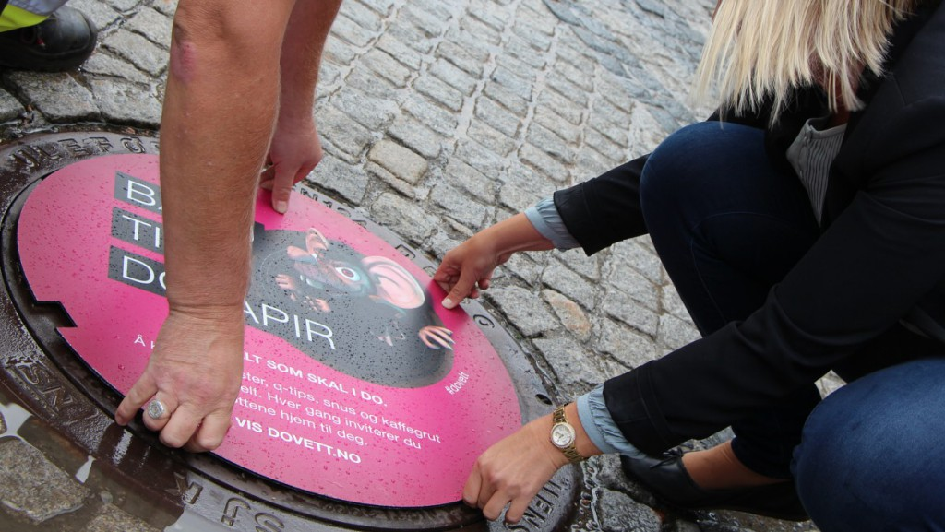
Dette må vi ikke kaste i do:
medisinrester
olje og oljeprodukter
løsemiddel, maling, beis, lakk, kunstnerfarger, lim, bunnstoff til båt og trykkfarge
rester av rengjøringsmiddel, flekkfjerner, rustfjerner og lignende
brukte batterier og termometre
rester av plantevernmiddel, soppfjerner og gifter mot skadedyr
mange typer hobbykjemikalier som maling og glasurer
Dette er farlig avfall. Farlig avfall skal leveres på egne steder. Alle kommuner har slike steder hvor du kan levere slikt avfall
Bare tiss, bæsj og dopapir skal i do!
Notes:
Vi mennesker kaster dessverre ting i do som ikke hører hjemme der, som bleier og ørepinner. Slikt kan sette seg fast og tette avløpsledningene. Dette kan føre til oversvømmelse i bygninger som ligger utsatt til.
Vi kaster av og til også giftige ting i do. Det er ikke bra. Renseanleggene for avløpsvann er ikke bygd for å fjerne miljøgifter. Hvis det er miljøgifter i vannet, kan de bli sendt ut i elver og vann nedenfor, eller bli med i slam som spres på åkeren

